Slide 1
Suomi 2
14.3. klo 16.15

Slide 2
Paritehtävä 1. a. Lue dialogi vasemmalla. b. Esitä samaa dialogia parin kanssa. Vaihda värillä merkityt sanat.
Moi!
Moi! Mikä sinulla on? Olet ihan kalpea.
Minulla on huono olo. Minulla on vatsa kipeä.
Sinun täytyy soittaa terveydenhoitajalle.
Minä soitan kohta.
punainen
väsynyt
flunssa
vatsatauti
mennä lääkäriin
levätä

Slide 3
Paritehtävä 2. Täydennä dialogi. Lue valmis dialogi parisi kanssa.
No tässä on _________________. Soitan, koska _______________.
Minkälaisia oireita sinulla on?
Minulla on _____________________________________________.
Varataan aika lääkärille. Saisinko henkilötunnuksen?
Se on _____________________________________.
Aika on varattu klo 12.30.
_______________________________________

Slide 4
Paritehtävä 3. Esitä dialogi parisi kanssa.

Slide 5
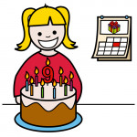
Juhlat. Yhdistä kuva ja sana.
häät
synttärit
tuparit
joulu

Slide 6
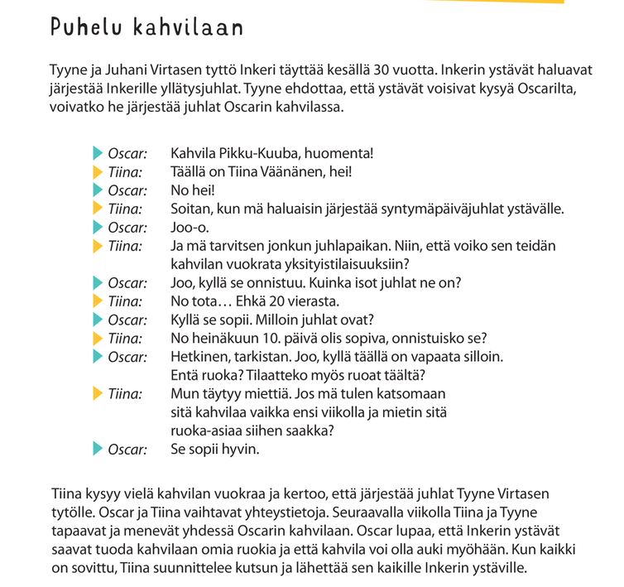

Slide 8
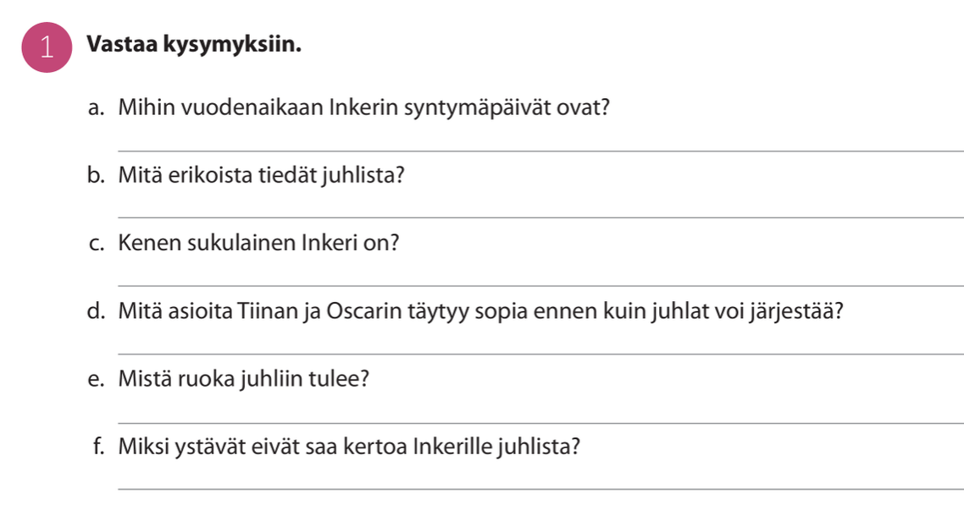
Paritehtävä 1: Lue dialogi (s.151). Vastaa kysymyksiin sivulla 152.

Slide 9
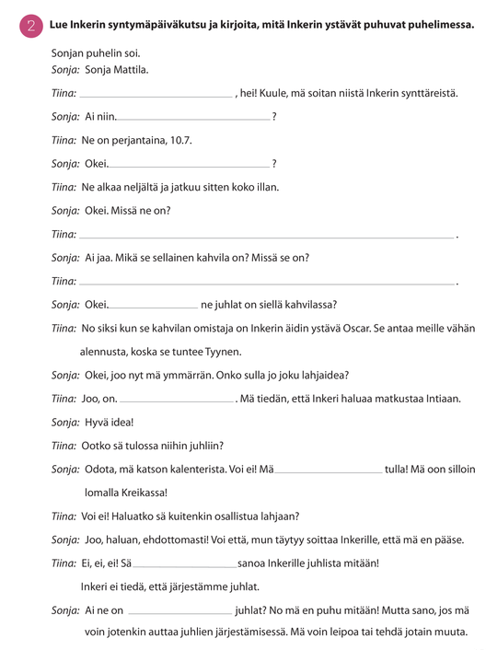
Sivu 153

Slide 10
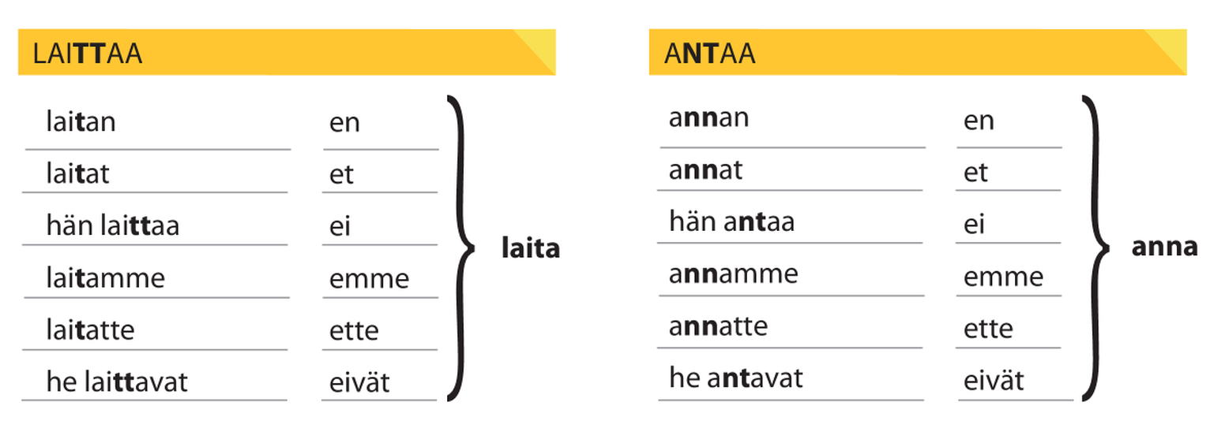
Pentä kertausta: astevaihtelu verbityypissä 1.

Slide 11
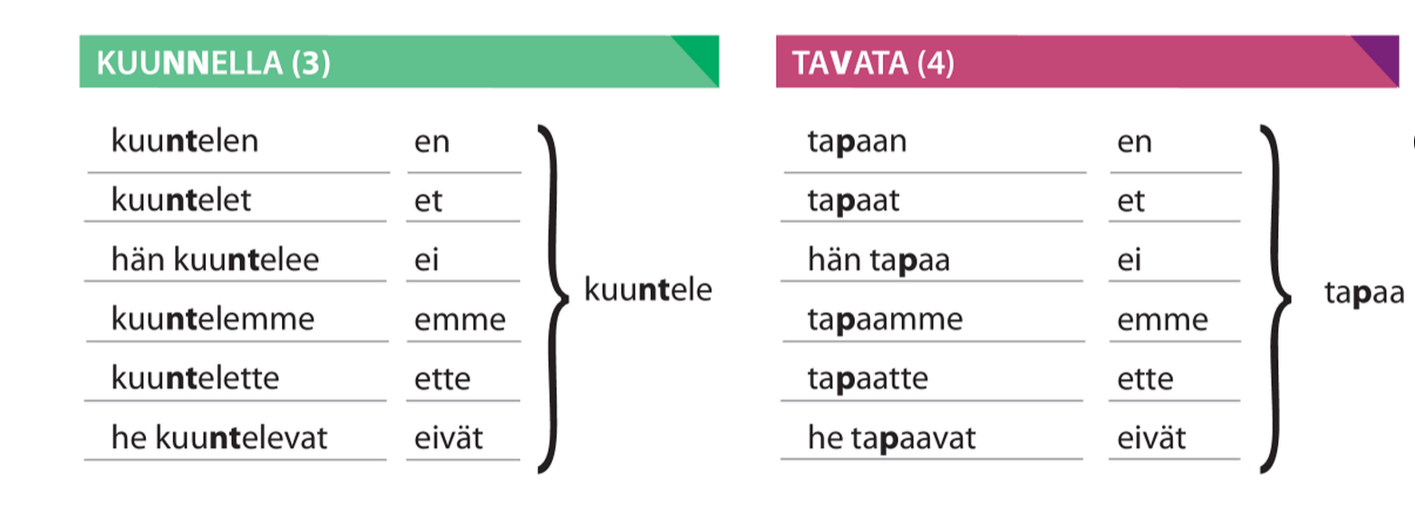
Astevaihtelu verbityypissä 3 ja 4.
Verbityypeissä 2 ja 5 ei ole astevaihtelua (poikkeus juosta).

Slide 12
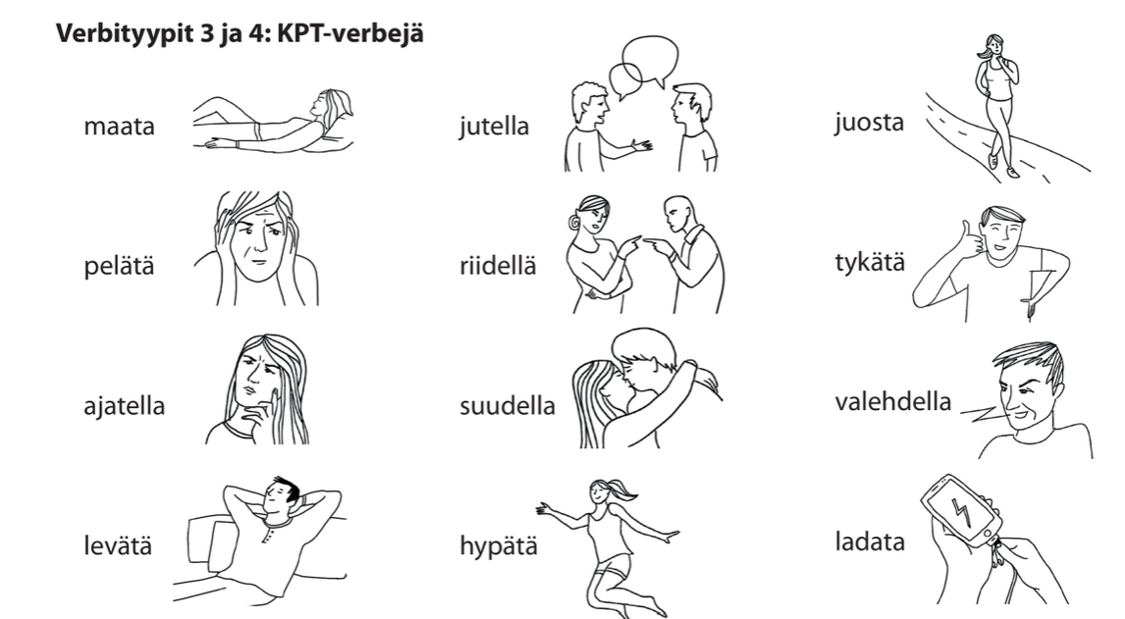
Mitä minä teen? Mitä hän tekee?

Slide 13
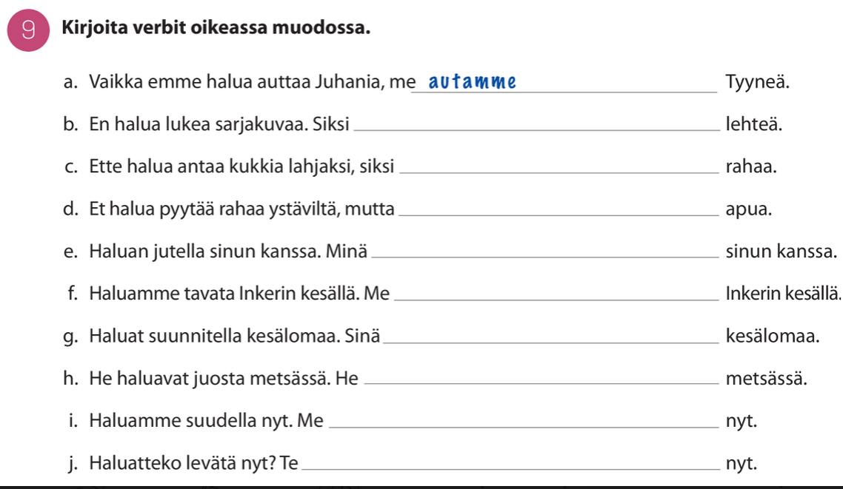
Paritehtävä 2.

Slide 14
Paritehtävä 3. Lue teksti. Tee alleviivatuista verbeistä infinitiivimuodot. Käytä sanakirjaa tarvittaessa.

Slide 15
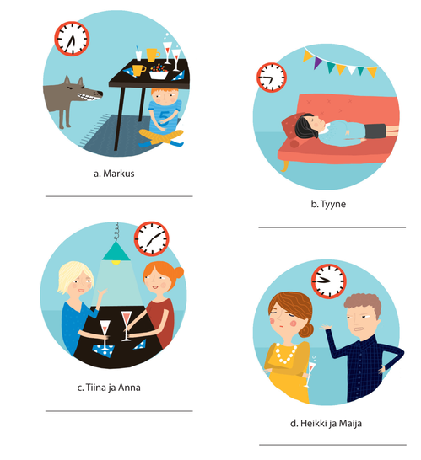
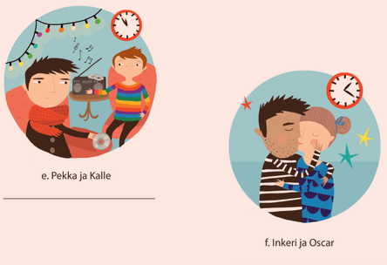
Paritehtävä 4. Mitä kuvissa tapahtuu?
RIIDELLÄ
MAATA
SUUDELLA
PELÄTÄ
KUUNNELLA
JUTELLA

Slide 16
SIVU 154

